Slide 1
5.3 集成寄存器
寄存器是能暂时存放二进制代码的时序电路。在数字系统中常用寄存器暂存数据中间运行结果和指令。由于一个触发器只能存放一位二进制代码，因此，用n个触发器和一些起控制作用的门电路，可以组成n位寄存器。
按寄存器的功能特点，可将其分为两大类，数码寄存器和移位寄存器。

Slide 2
数码寄存器可以暂存一组二进制代码，在时钟脉冲的作用下，可以实现并行的数据接收，存储和传送。如果在寄存器的输出端增加一组缓冲器（如一组三态门）就可使其成为锁存器。常用的集成数码寄存器有74LS175， 74LS373等。
移位寄存器除了具有存储功能之外，还可以在时钟脉冲的作用下，对数据实现左移或右移功能，在数字系统中有着广泛的应用。常用的集成移位寄存器有74LS164， 74LS194等。

Slide 3
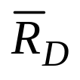
5.3.1 数码寄存器
一．数码寄存器74LS175
D₀
D
C
R
Q₀
74LS175功能表
D₁
D
C
R
Q₁
 | CP | D₀ | D₁ | D₂ | D₃ | Q₀ | Q₁ | Q₂ | Q₃
0 1 1 | × ↑ 0 | × D₀ × | × D₁ × | × D₂ × | × D₃ × | 0 D₀ | 0 D₁ | 0 D₂ | 0 D₃
 |  |  |  |  |  | 保 持
D₂
D
C
R
Q₂
D₃
D
C
R
Q₃
CP
1
1
74LS175的逻辑图

Slide 4

二．数码锁存器74LS373
1Q
2Q
3Q
4Q
5Q
6Q
7Q
8Q
△
△
△
△
△
△
△
△
EN 1
EN 1
EN 1
EN 1
EN 1
EN 1
EN 1
EN 1
C D
C D
C D
C D
C D
C D
C D
C D
1
1
CP
1D
2D
3D
4D
5D
6D
7D
8D
74LS373的逻辑图

Slide 5
74LS373功能表
 | CP | 1D~8D | 1Q~8Q
1 0 0 | × ↑ 0 | ×~× 1D~8D ×~× | 高阻 1D~8D 保持

Slide 6
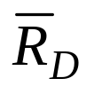
5.3.2 移位寄存器
一．单向移位寄存器74LS164
Q₀
Q₁
Q₂
Q₇
Q
Q
Q
Q
D R
D R
D R
D R
C
C
C
C
&
1
1
D_{S1} D_{S2}
CP
74LS164的逻辑图

Slide 7
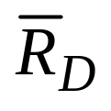
75LS164功能表
 | CP | D_{S1} | D_{S2} | Q₀ | Q₁ | Q₂ | Q₃ | … | Q₇
0 1 1 1 | × 0 ↑ ↑ | × × 1 × | × × × 1 | 0 Q₀ D_{S2} D_{S1} | 0 Q₁ Q₀ Q₀ | 0 Q₂ Q₁ Q₁ | 0 Q₃ Q₂ Q₂ | … … … … | 0 Q₇ Q₆ Q₆
1 1 | ↑ ↑ | 0 × | × 0 | 0 0 | Q₀ Q₀ | Q₁ Q₁ | Q₂ Q₂ | … … | Q₆ Q₆

Slide 8

二．双向移位寄存器74LS194
Q₀
Q₁
Q₂
Q₃
D C R
D C R
D C R
D C R
≥1
&
≥1
&
≥1
&
≥1
&
≥1
&
≥1
CP
M_{B}
M_{A}
D_{R}
D₀
D₁
D₂
D₃
D_{L}

Slide 9

74LS194功能表
 | CP | M_{B} | M_{A} | D_{R} | D₀ | D₁ | D₂ | D₃ | D_{L} | Q₀ | Q₁ | Q₂ | Q₃
0 | × | × | × | × | × | × | × | × | × | 0 | 0 | 0 | 0
1 | 0 | × | × | × | × | × | × | × | × | 保 持
1 1 1 | ↑ ↑ ↑ | 1 0 1 | 1 1 0 | × d_{R} × | d₀ × × | d₁ × × | d₂ × × | d₃ × × | × × d_{L} | d₀ d_{R} Q₁ | d₁ Q₀ Q₂ | d₂ Q₁ Q₃ | d₃ Q₂ d_{L}
1 | × | 0 | 0 | × | × | × | × | × | × | 保 持

Slide 10

由两片74LS194连成的8位双向移位寄存器
并行数据输入
右 移
串行输入
左 移
串行输入
D_{R} D₀ D₁ D₂ D₃ D_{L}
M_{A} CP
M_{B}
Q₀ Q₁ Q₂ Q₃
D_{R} D₀ D₁ D₂ D₃ D_{L}
M_{A} CP
M_{B}
Q₀ Q₁ Q₂ Q₃
M_{A}
CP
74LS194
74LS194
M_{B}
并行数据输出

Slide 11
集成移位寄存器的应用
1) 实现数据的串—并转换
在数字系统中，信息的传播通常是串行的，而处理和加工往往是并行的，因此经常要进行输入、输出的串、并转换。
并入并出－数据寄存
并入串出－多位数据共信道传输
串入并出－共信道传输数据接收
串入串出－数字延迟

Slide 12
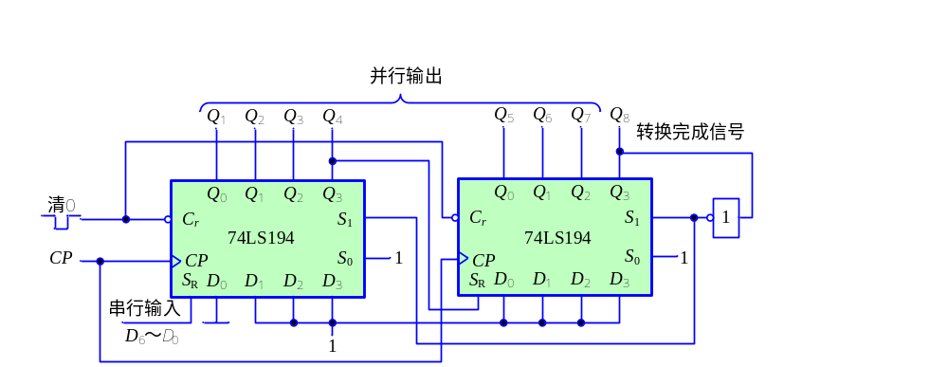
七位串入—并出转换电路

Slide 13
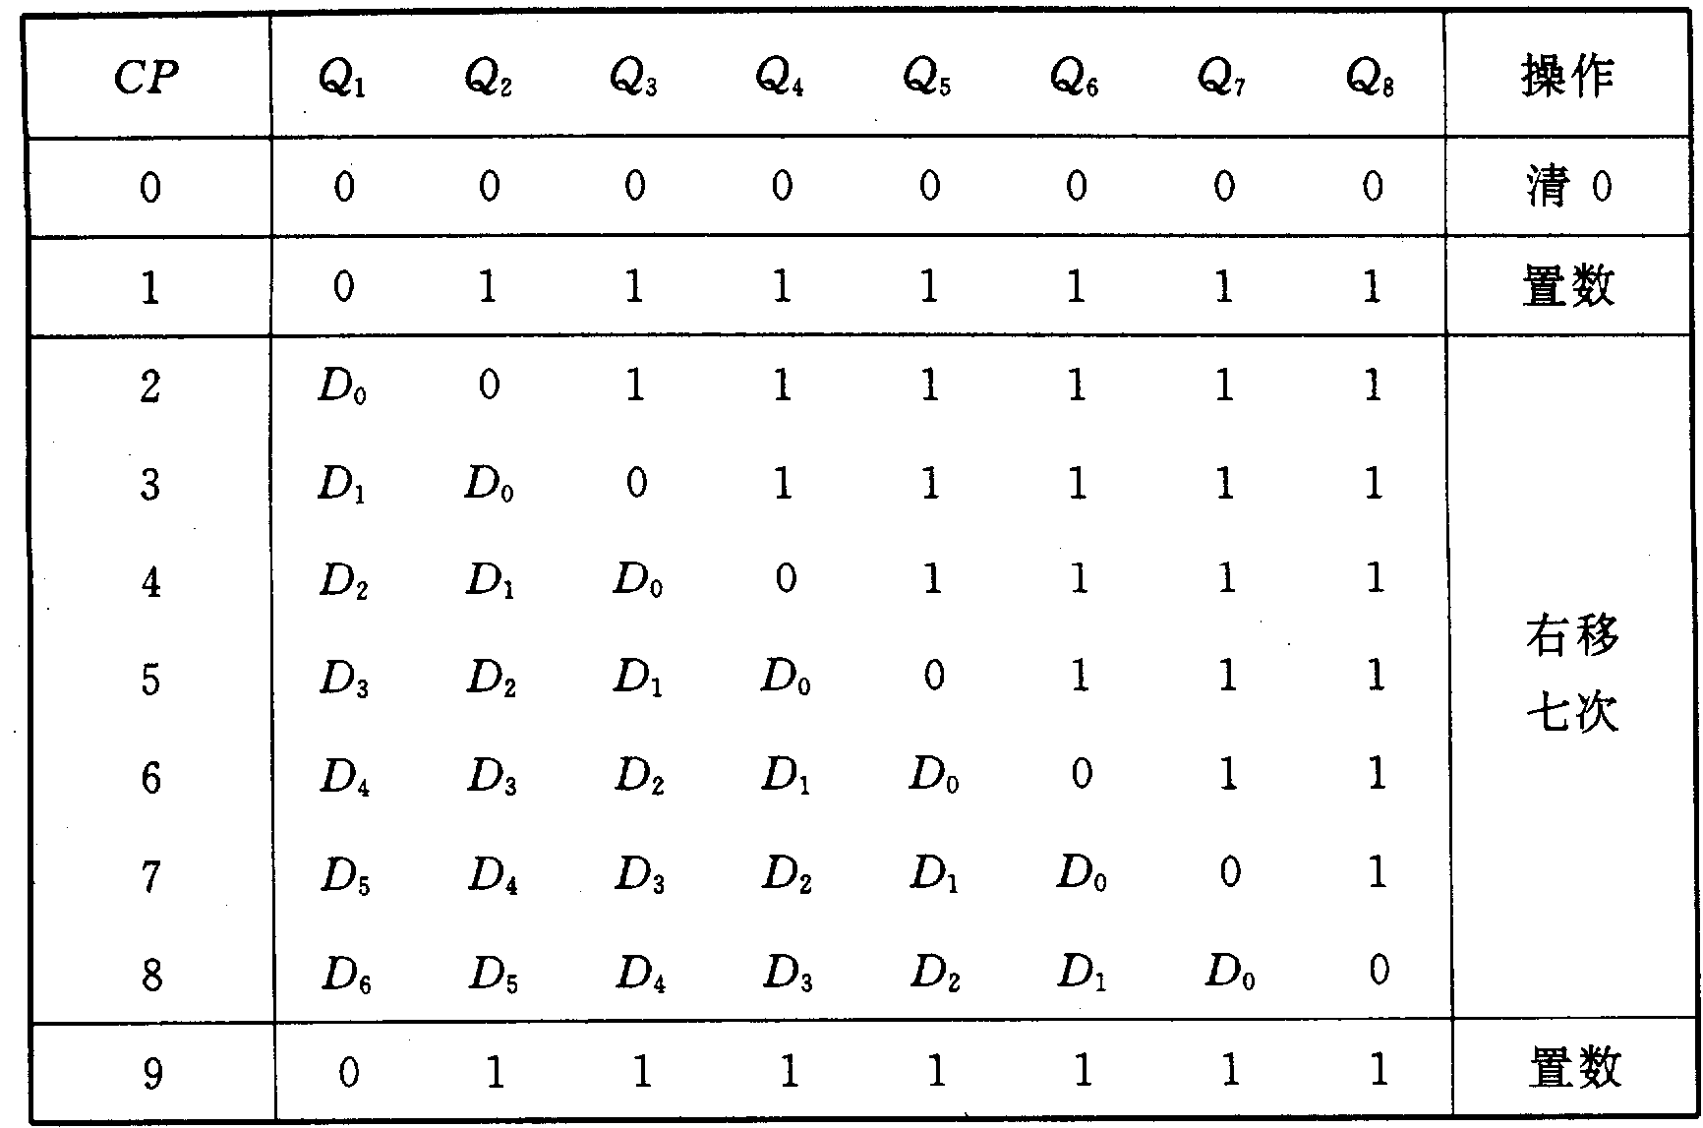
七位串入—并出状态表

Slide 14
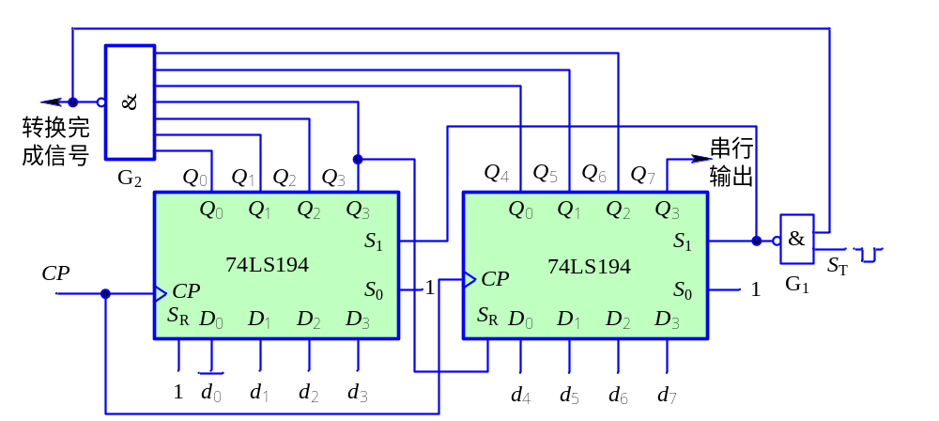
七位并入—串出转换电路

Slide 15
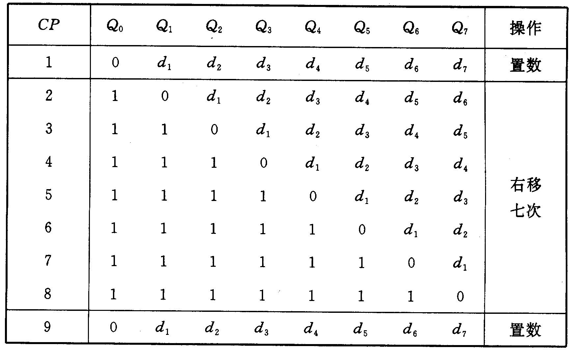
七位并入—串出状态表

Slide 16
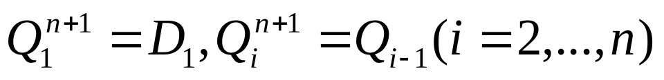
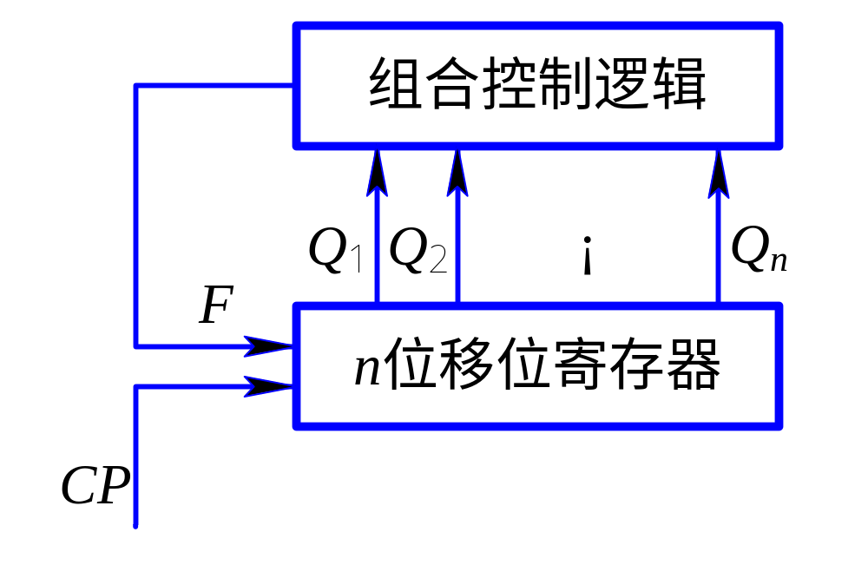
2) 构成移位型计数器
移位型计数器的状态变化顺序必须符合移位的规律，即
移位型计数器一般框图

Slide 17
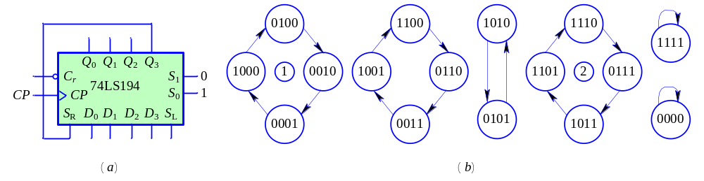
① 环型计数器。
四位环型计数器
(a) 逻辑电路； (b) 完全状态图

Slide 18
n位环型计数器由n位移存器组成，其反馈逻辑方程为D₁=Q_{n}。图 (a)是由74LS194构成的四位环型计数器， 其输入方程为S_{R}=Q₃，根据移位规律作出完全状态图如图 (b)所示。若电路的起始状态为Q₀Q₁Q₂Q₃=1000，则电路中循环移位一个 1，环①为有效循环。若起始状态为Q₀Q₁Q₂Q₃=1110，则电路中循环移位一个0，环②为有效循环。可见，四位环型计数器实际上是一个模 4 计数器。环型计数器结构很简单，其特点是每个时钟周期只有一个输出端为 1(或 0)，因此可以直接用环型计数器的输出作为状态输出信号或节拍信号，不需要再加译码电路。但它的状态利用率低，n个触发器或n位移存器只能构成M=n的计数器，有(2^{n}-n)个无效状态。

Slide 19
注意：
1.电路除了有效计数循环外，还有五个无效循环；
2.不能自启动;
能自启动就是说如果电路进入了无效状态，能够在几个时钟脉冲之后回到有效状态，而不会在无效状态形成循环。

Slide 20
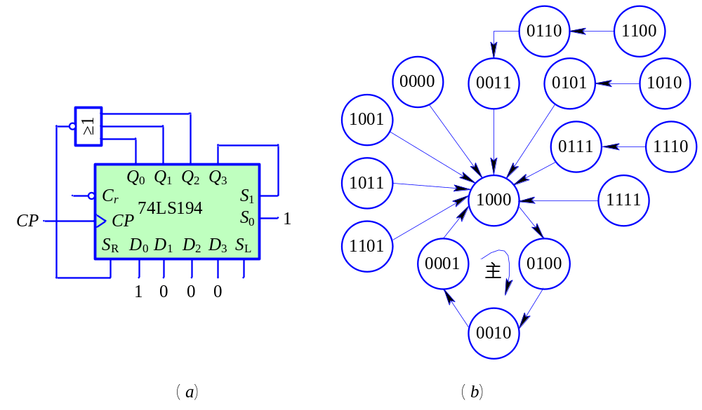
为了使环型计数器具有自启动特性，设计时要进行修正。 它利用74LS194 的预置功能，并进行全0序列检测, 有效地消除了无效循环。
有自启动特性的环型计数器
(a) 逻辑电路； (b) 完全状态图

Slide 21
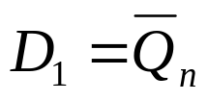
② 扭环计数器(也称循环码或约翰逊计数器)。
n位扭环计数器由n位移存器组成，其反馈逻辑方程为
n位移存器可以构成M=2n计数器，无效状态为(2^{n}-2n)个。扭环计数器的状态按循环码的规律变化，即相邻状态之间仅有一位代码不同，因而不会产生竞争、冒险现象，且译码电路也比较简单。
下图是由74LS194构成的四位扭环计数器和它的状态图。它有一个无效循环，不能自启动。

Slide 22
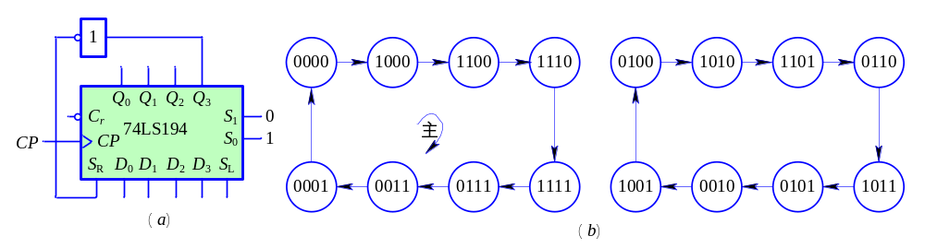
扭环计数器
(a) 逻辑电路； (b) 完全状态图

Slide 23
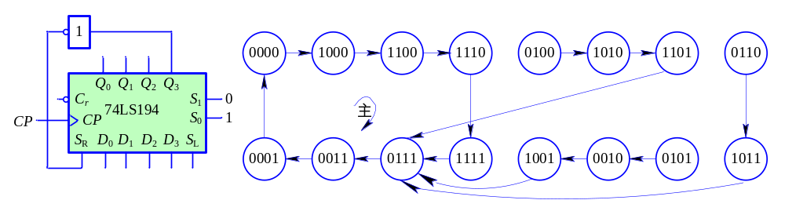
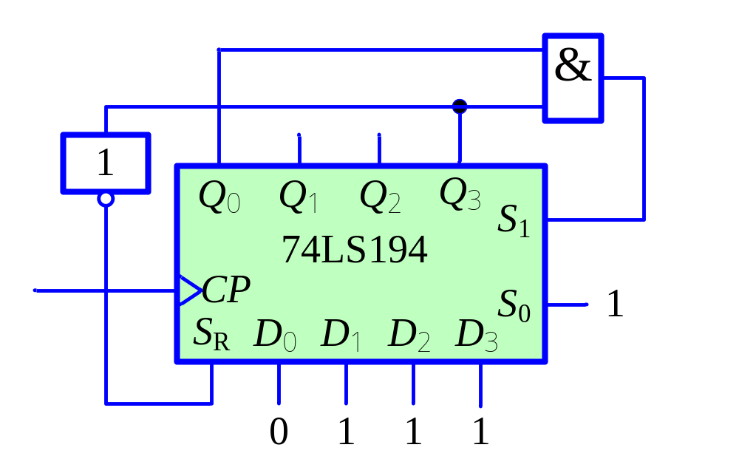
Q₀Q₃=1
有自启特性的扭环计数器

Slide 24
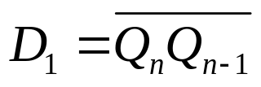
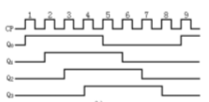
扭环计数器输出波形的频率比时钟频率降低了2n倍，所以它可以用作偶数分频器。如果将反馈输入方程改为 ， 则可以构成奇数分频器，其模值为 M=2n-1。下图是用 74LS194 构成的 7 分频电路，其态序表如下表所示，其状态变化与扭环计数器相似，但跳过了全 0 状态。

Slide 25
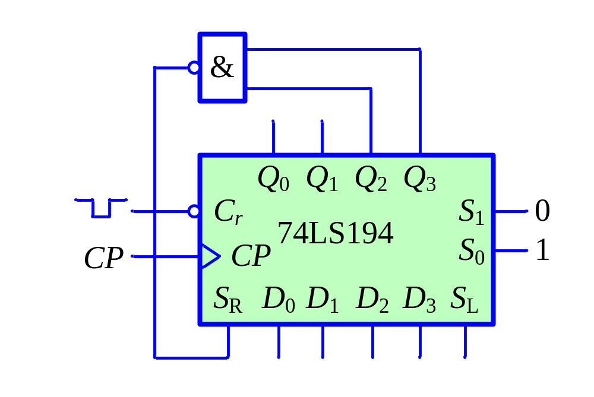
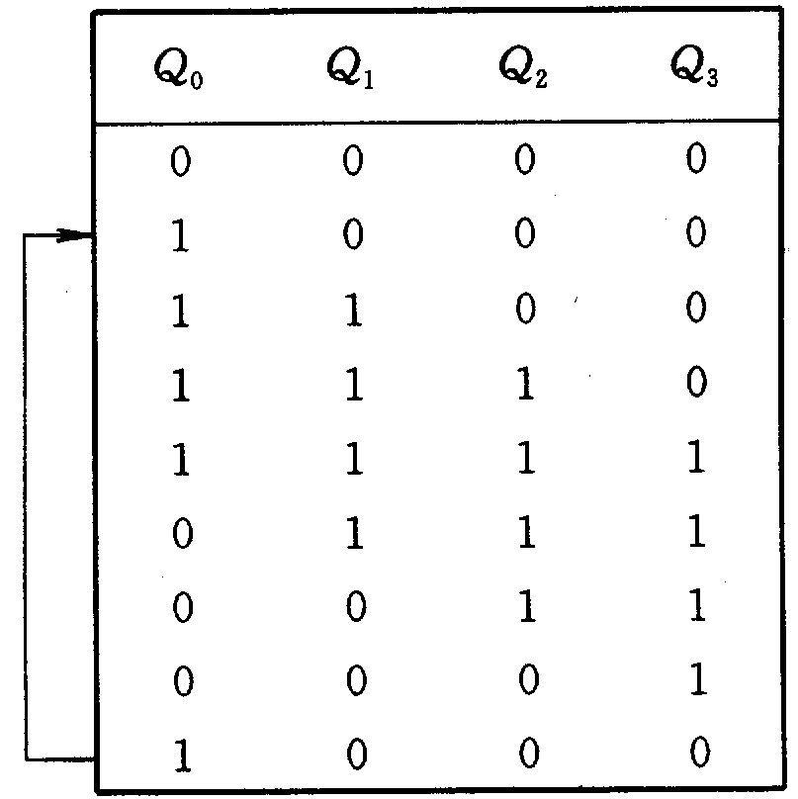
M=7 分频器状态表
用74LS194 构成的 7 分频电路

